Slide 1
Práctica 1
Análisis y resolución de problemas de aprendizaje

Slide 2
Introducción
Técnicas utilizadas en el estudio
Influencia de variables
Comparativa bullying1 vs bullying2

Slide 3

Introducción
El acoso escolar, o bullying, es un problema serio que afecta a miles de estudiantes y tiene consecuencias emocionales, sociales y académicas muy graves. A nivel europeo, alrededor del 11 % de los adolescentes sufre acoso tradicional y un 15 % ciberacoso.
En España, aproximadamente 1 de cada 4 estudiantes identifica casos de bullying en su centro y los estudios sitúan la prevalencia real en torno al 11%, especialmente en formas verbales y psicológicas, que suelen ser menos visibles.

Slide 4
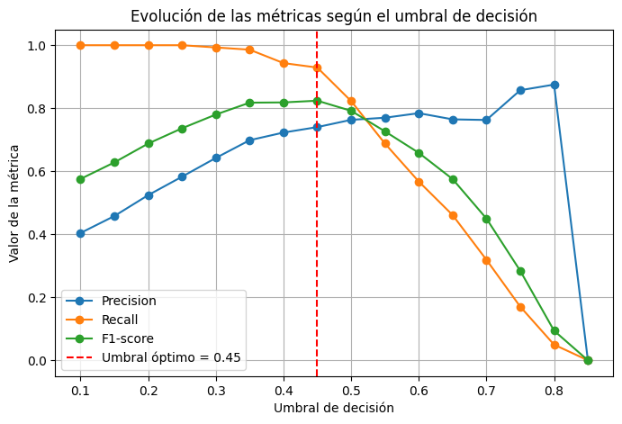
Técnicas utilizadas en el estudio
Regresión logística( balanceado)
Random Forest ( balanceado)
Smote + Random forest
Smote + Regresión Logistica
Gradient Boosting

Slide 5
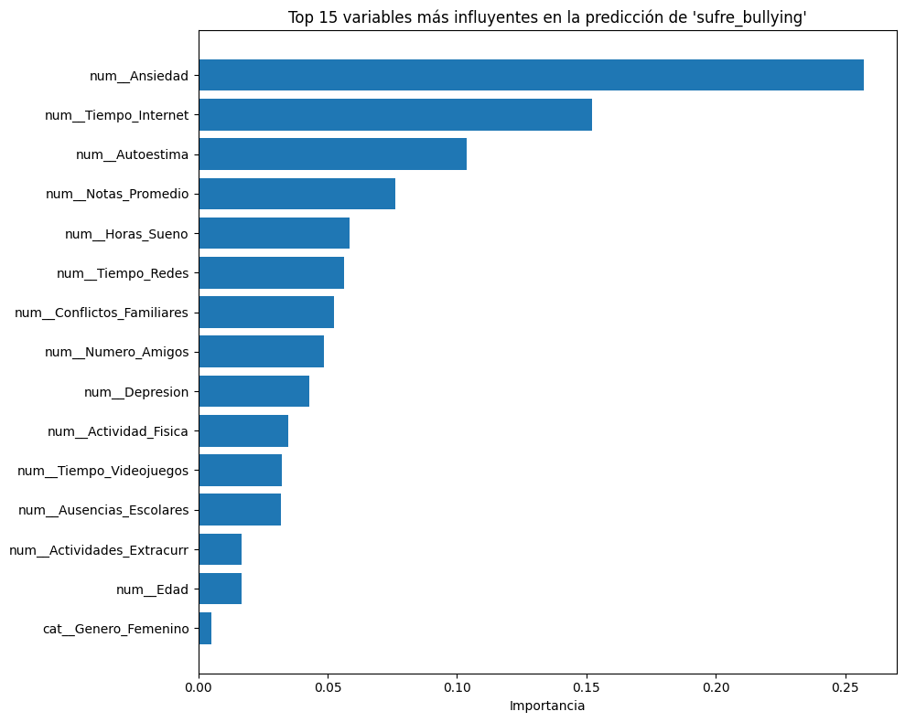
Influencia de variables

Slide 6
Comparativa bullying1 vs bullying2
Comparativa de datos:
Variables con datos fuera de rango.
 | Bullying 1 | Bullying 2
Muestras | 2.000 | 2.512
No sufre acoso | 64’8 % | 51’91 %
Sufre acoso | 35’2 % | 48’09 %
Variables | 17 | 17
 | min | max | promedio | fuera de rango
B1 Autoestima | 0 | 33’739279 | 6’456 | 100
B1 Ansiedad | 0 | 33’402491 | 6’41 | 100
B1 Depresión | 0 | 10 | 4’879 | 0
B2 Autoestima | 0 | 33’557282 | 6’367 | 125
B2 Ansiedad | 0 | 33’977376 | 6’743 | 125
B2 Depresión | 0 | 10 | 4’894 | 0
Datos incompletos:
 | Bullying 1 | Bullying 2
Edad | 1.900 | 2.387
Núm. Amigos | 1.900 | 2.387

Slide 7
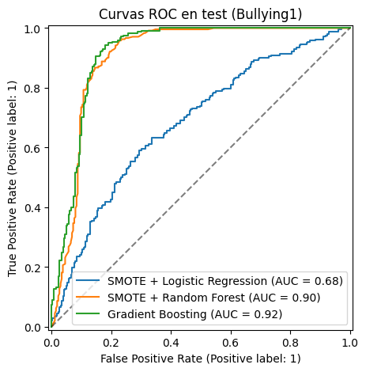
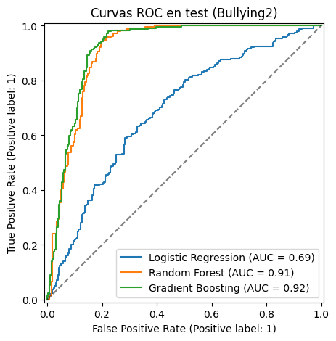
Comparativa bullying1 vs bullying2
Observamos que, con los nuevos datos, el mejor resultado lo obtenemos con Gradient Boosting, por otro lado, al tener los datos balanceados nos ahorramos el tener que aplicar métodos de balanceo como SMOTE.
Top (B1): SMOTE + Random Forest | ROC-AUC: 0.9027
Top (B2): Gradient Boosting | ROC-AUC: 0.9171
modelo | accuracy_B1 | f1_B1 | roc_auc_B1 | accuracy_B2 | f1_B2 | roc_auc_B2 | best_threshold | best_f1
Random Forest | 0.83 | 0.758865 | 0.902694 | 0.854871 | 0.856016 | 0.909455 | 0.45 | 0.874046
Gradient Boosting | 0.835 | 0.76087 | 0.90164 | 0.872763 | 0.87251 | 0.917086 | 0.3 | 0.880597
Logistic Regression | 0.63 | 0.522581 | 0.67113 | 0.644135 | 0.641283 | 0.689386 | 0.4 | 0.681356

